Slide 1
Sestra pamětnice
L.K.

Slide 2
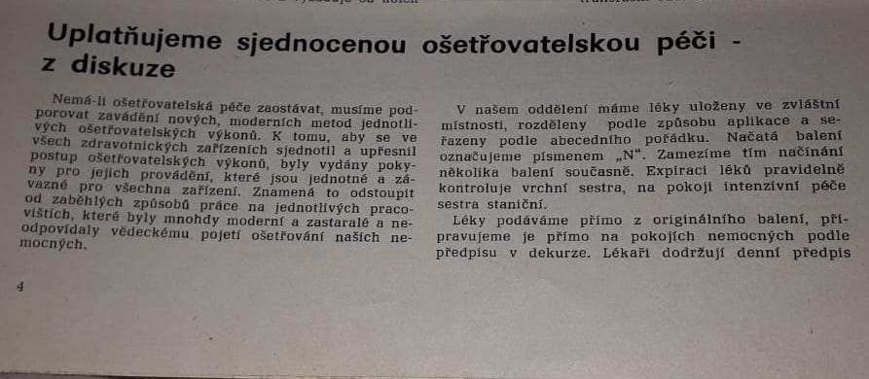
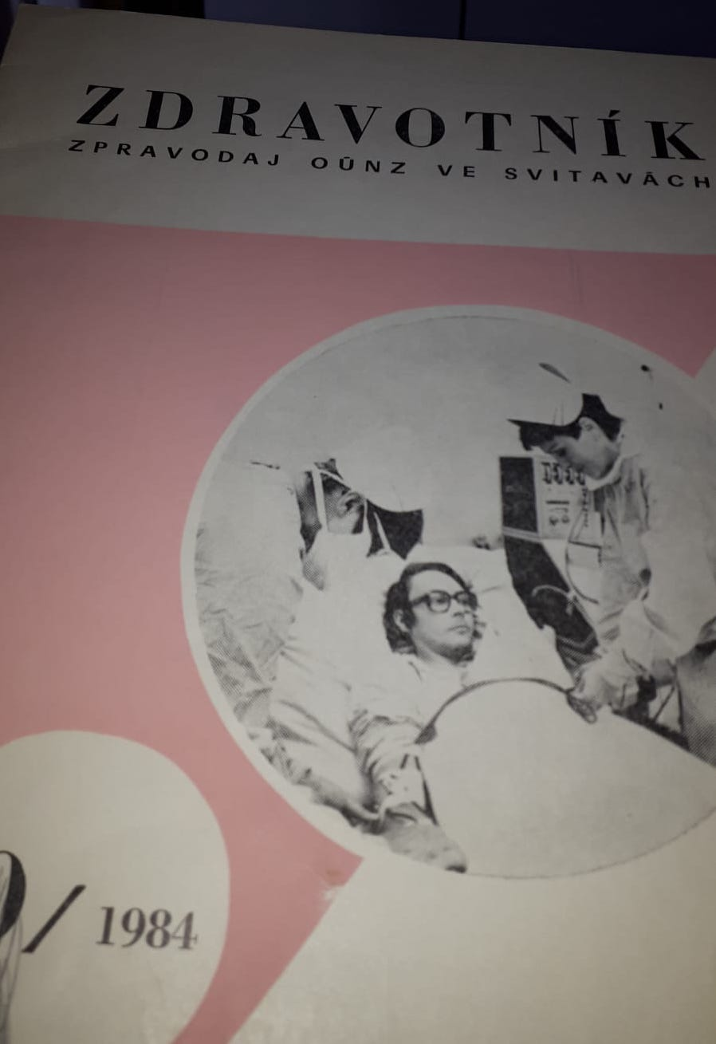
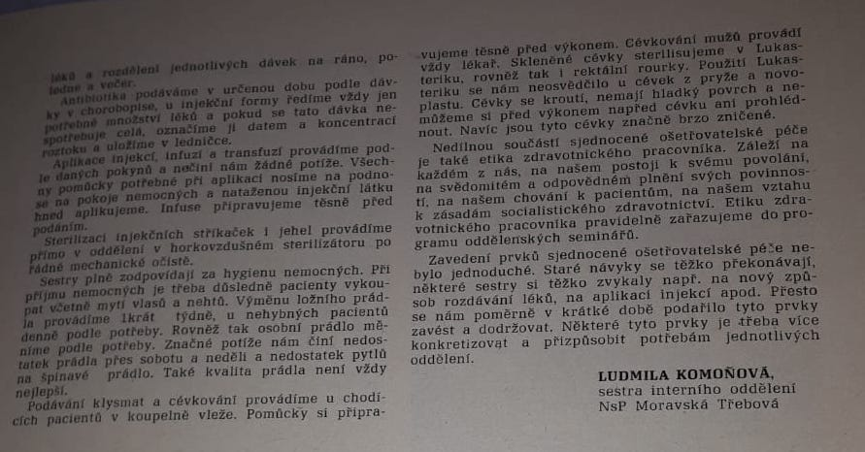
Zpravodaj OÚNZ ve Svitavách - ZDRAVOTNÍK

Slide 3
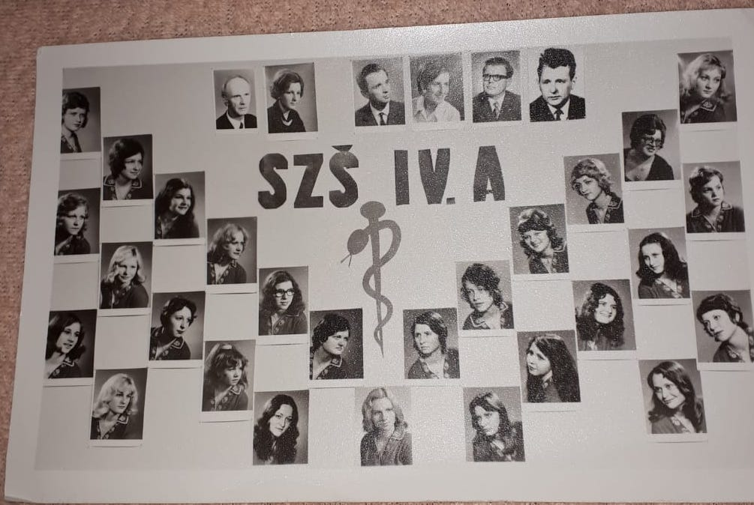
SZŠ IV.A ve Svitavech (1975)

Slide 4
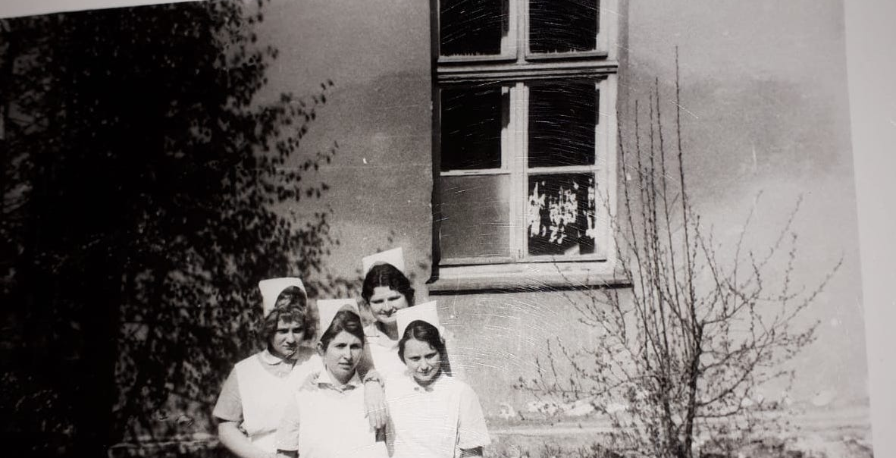

Slide 5
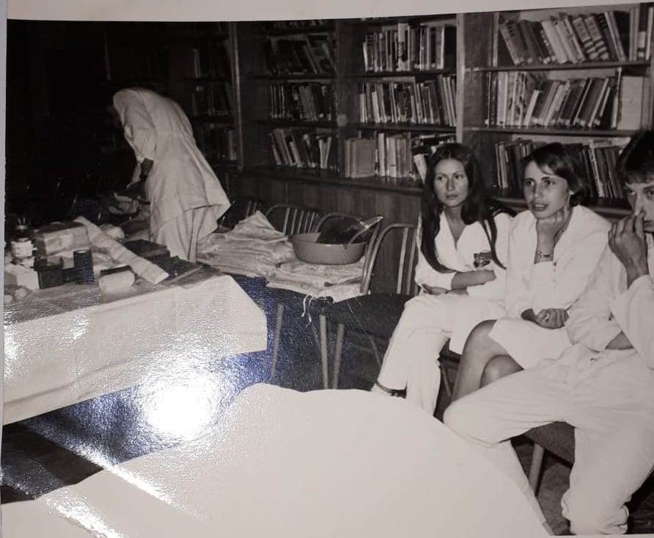
Soutěž zručnosti v nemocnici

Slide 6
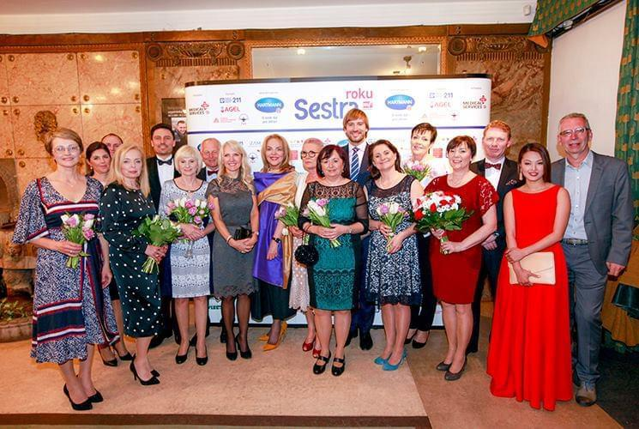
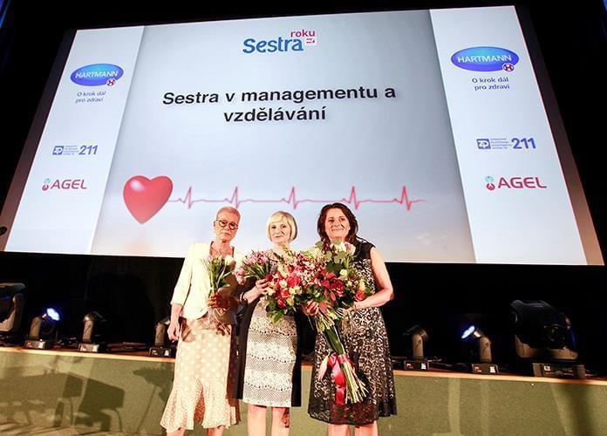
Sestra roku 2018
2.místo

Slide 7
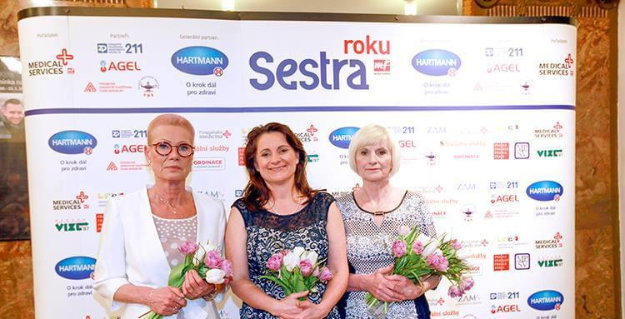

Slide 8
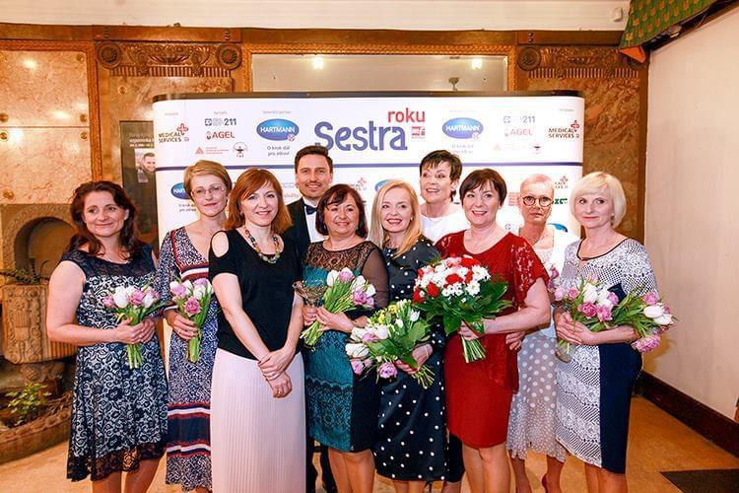
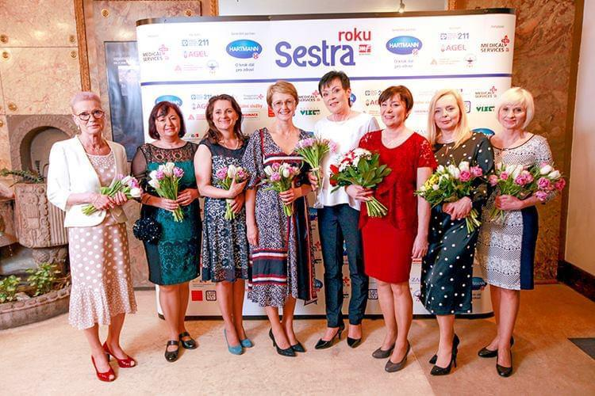
Také ocenění “Sestra mého srdce”

Slide 9
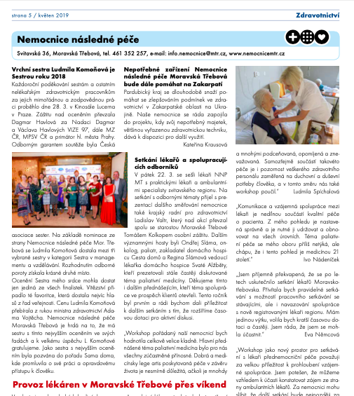
Moravskotřebovský zpravodaj

Slide 10
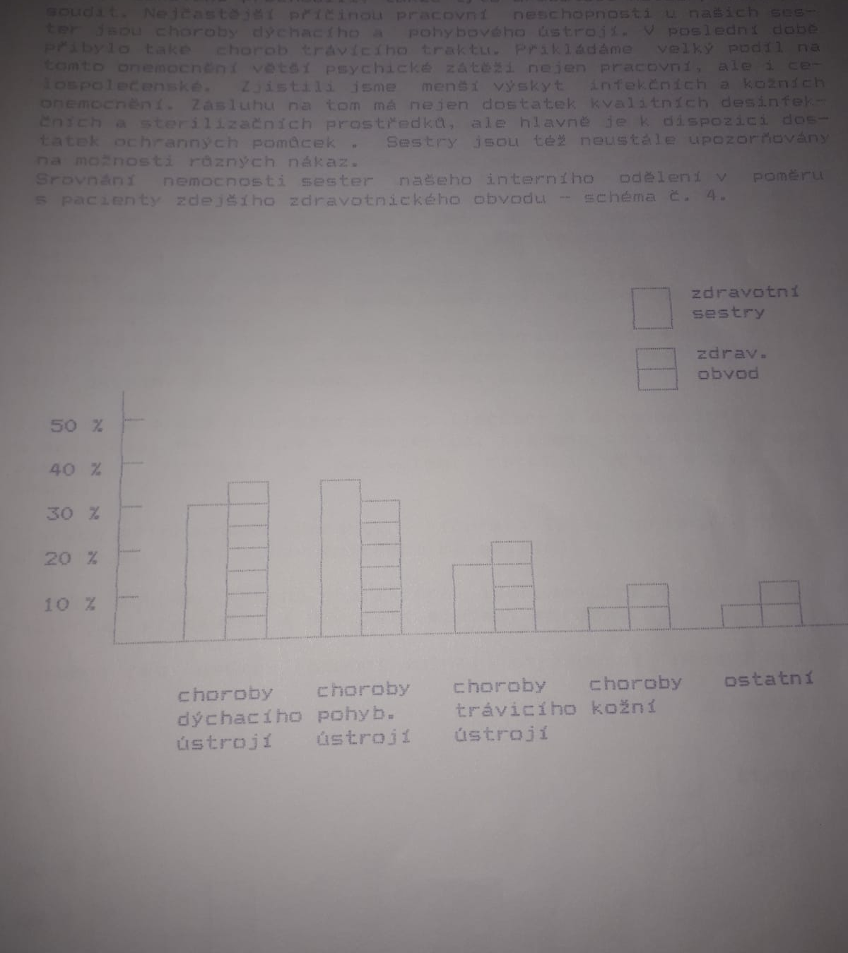
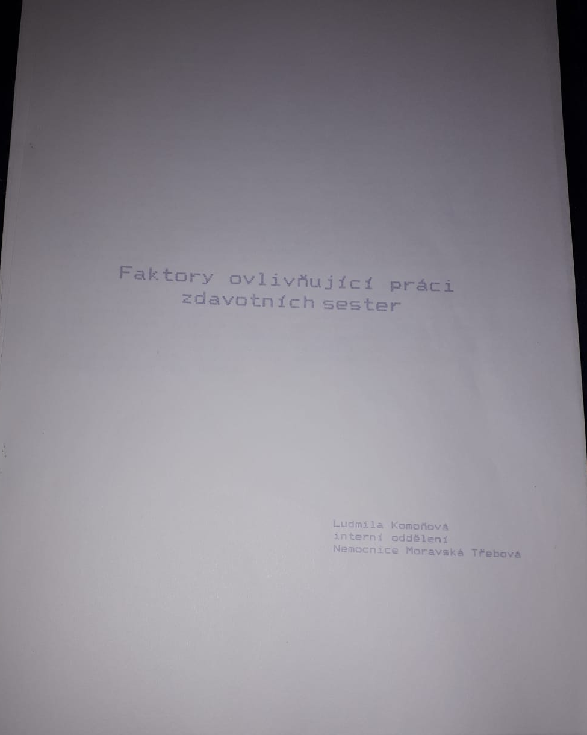
Ukázka článku „Faktory ovlivňující práci zdravotních sester“ psané L.K.

